Slide 1
Язык и культура
Русский поэт, литературный критик, переводчик, близкий друг А.С. Пушкина Пётр Андреевич Вяземский писал:
Язык есть исповедь народа,
В нём слышится его природа,
Его душа и быт родной.

Slide 2
Что такое язык?
Орган вкуса.
Средство человеческого общения (предмет изучения лингвистики).
Любая знаковая система (язык насекомых, язык математики).
Стиль писателя.
Речь, способность говорить.
Пленник.
Сколько разговорных языков в мире? На Земле насчитывается около 5—6 тысяч языков.

Slide 3
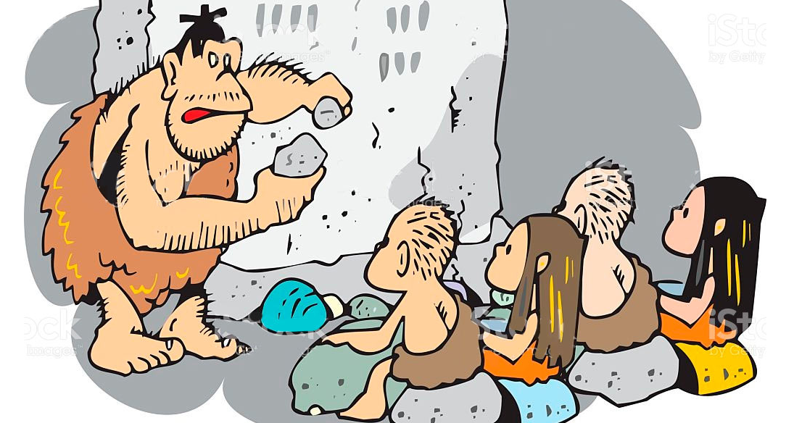
Благодаря языку первобытные люди начали обмениваться опытом, планировать свои совместные действия.
язык вывел древних людей на новую стадию их эволюционного развития, и стал еще одним фактором, который смог вывести человека на более высший уровень от остальных биологических видов.

Slide 4
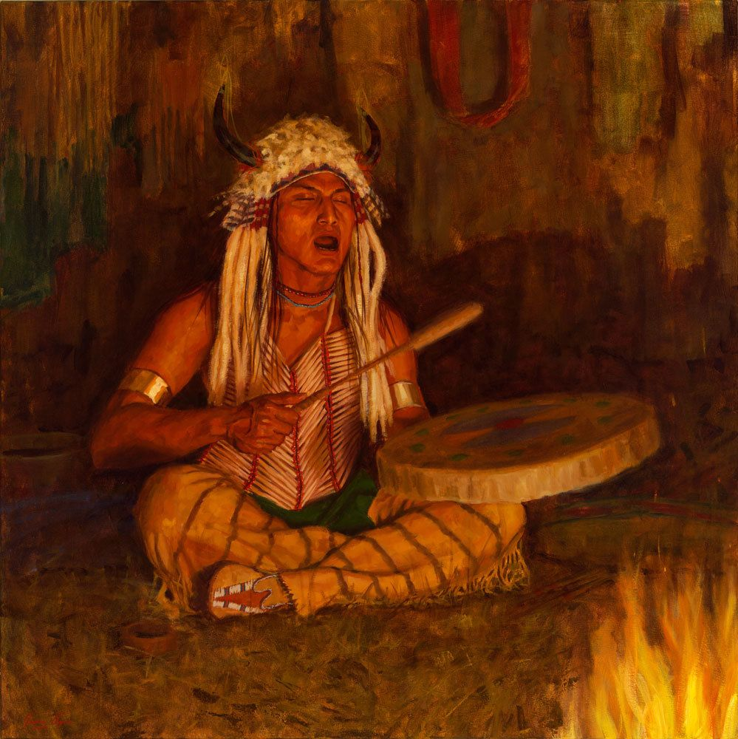
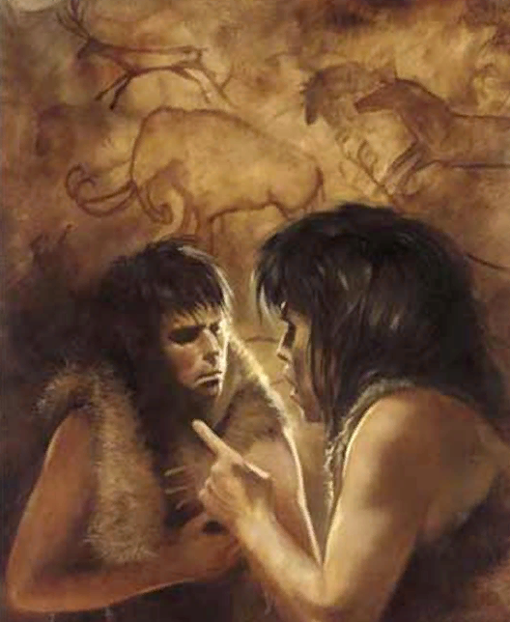
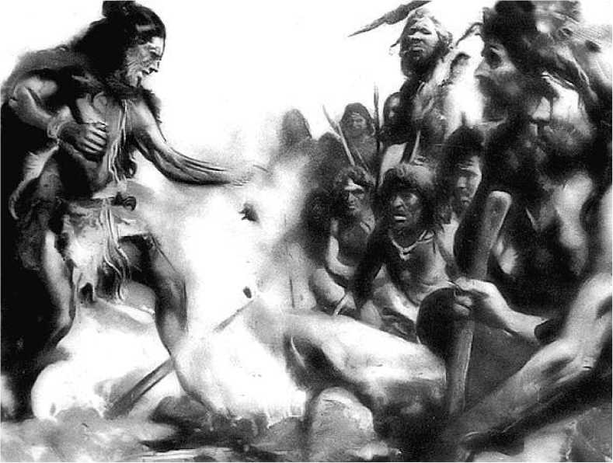
Также в этот период языку предается мистическая окраска, древние люди верили, что определенные слова имеют магические свойства, которые помогают остановить надвигающееся природное бедствие
первые магические заклинания.

Slide 5
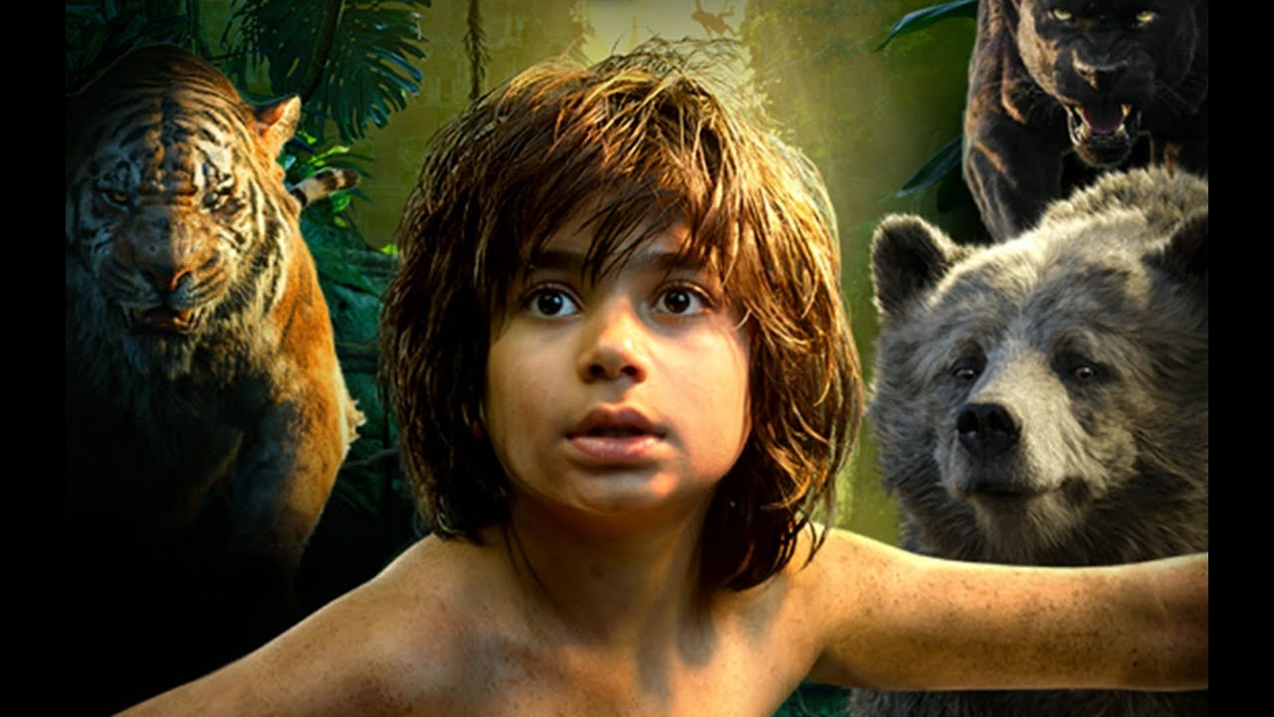
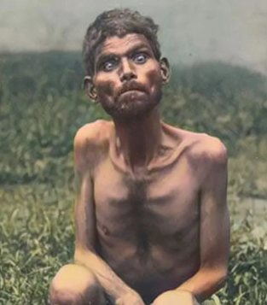
Известно много случаев, когда дети вырастали среди животных, как в сказке американского писателя Р.Киплинга «Маугли».
ожидание
реальность
дети, оказавшиеся на «воспитании» у животных, не могут научиться ни говорить, ни мыслить, ни поступать как человек.
Как вы думаете почему?
Без языка человек не может состояться как человек, и овладеть языком можно только в тесном контакте с людьми.

Slide 6
язык позволяет человеку накапливать и передавать знания.
И неудивительно, что очень часто связное, ясное мышление отождествляется с грамотной, правильной речью.

Slide 7
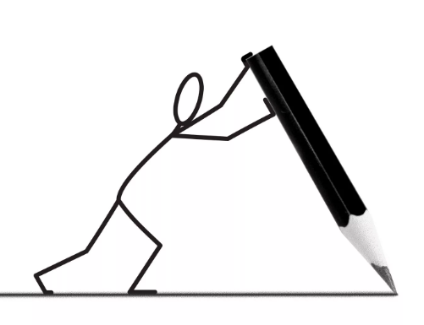
Язык – средство передачи мыслей, знаний, чувств и так далее.
Речь – деятельность говорящего с использованием средств языка для общения или обращения к самому себе
То, о чём вы подумали – это внутренняя речь
внутренняя речь
устная речь
письменная речь

Slide 8
Что бы речь возникла, нужны определённые условия:
– должно быть хотя бы два человека (говорящий и слушающий; пишущий и читающий);
– потребность человека что-то сказать или написать;
– говорящий и слушающий (пишущий и читающий) владели одним и тем же языком.

Slide 9
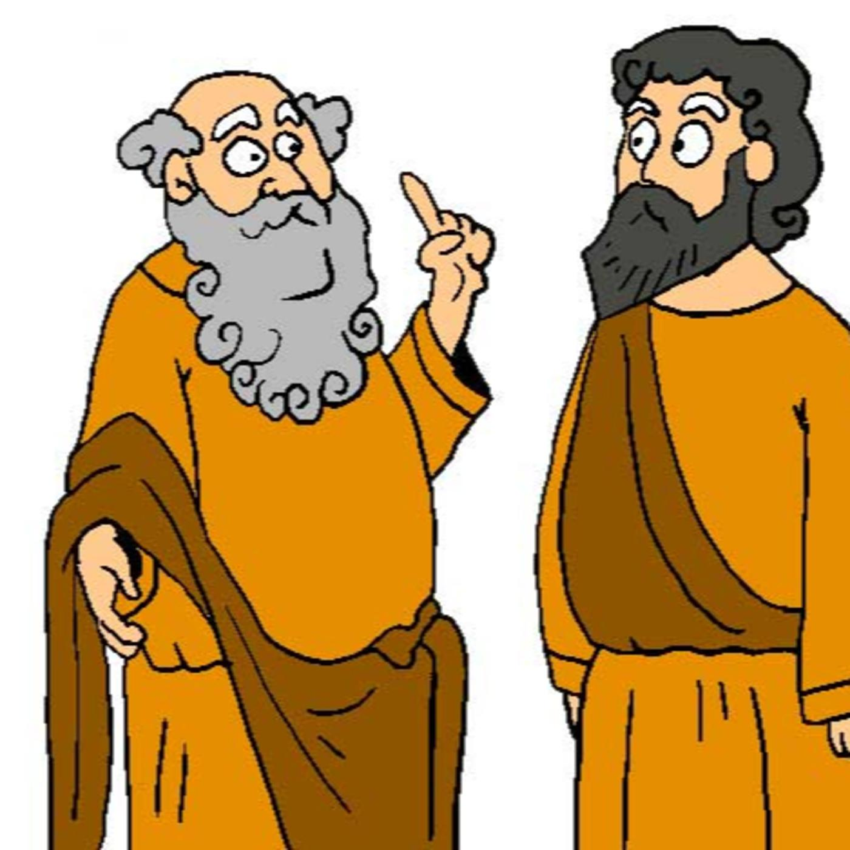
К Сократу однажды привели человека, о котором он должен был высказать свое мнение, мудрец долго смотрел на него, а потом воскликнул: «Да заговори же ты наконец, чтобы я мог тебя узнать».

Slide 10
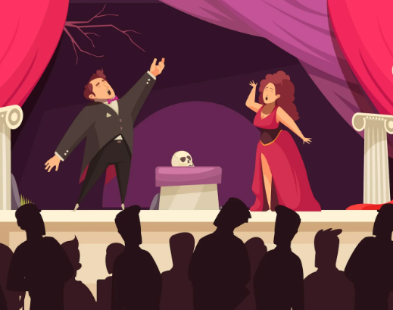
язык позволяет нам создавать произведения искусства
литература
Кино
театр
все эти виды искусства немыслимы без языка.

Slide 11
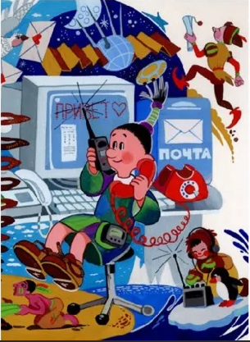
основные функции языка
1) коммуникативная — использование языка для передачи информации;
2) конструктивная — формирование мышления индивида и общества;
3) познавательная — передача информации и её хранение;
4) металингвистическая – язык служит орудием объяснения и организации;
5) эстетическая — сфера творчества и др.

Slide 12
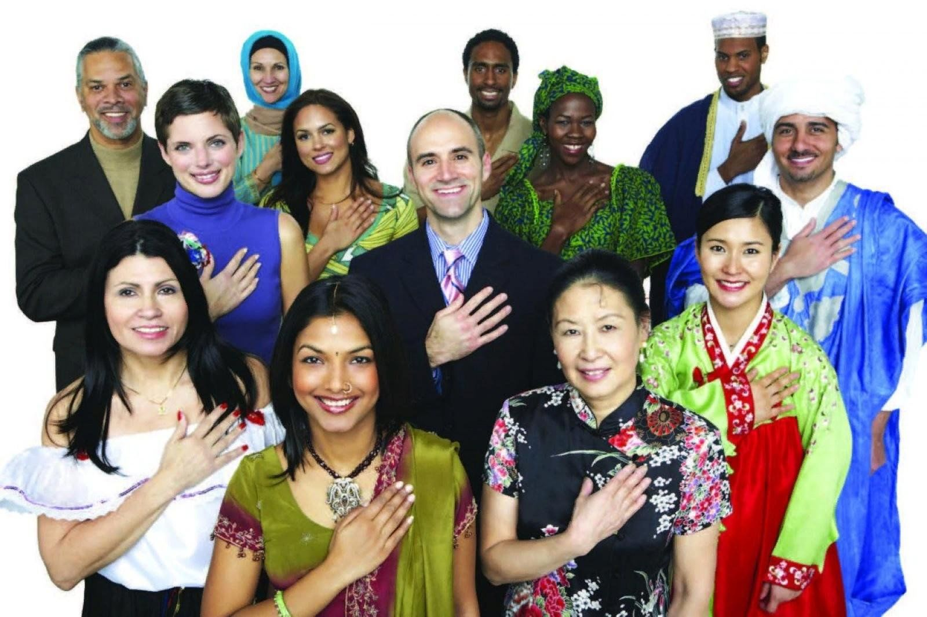
В языке отражается менталитет нации
У каждого языка свои особенности
Они объясняются историей народа
Менталитет — это совокупность умственных, эмоциональных и культурных особенностей, а также ценностей человека или группы, чаще — целого народа. Само слово «менталитет» происходит от латинского mentis — душа, дух, ум.

Slide 13
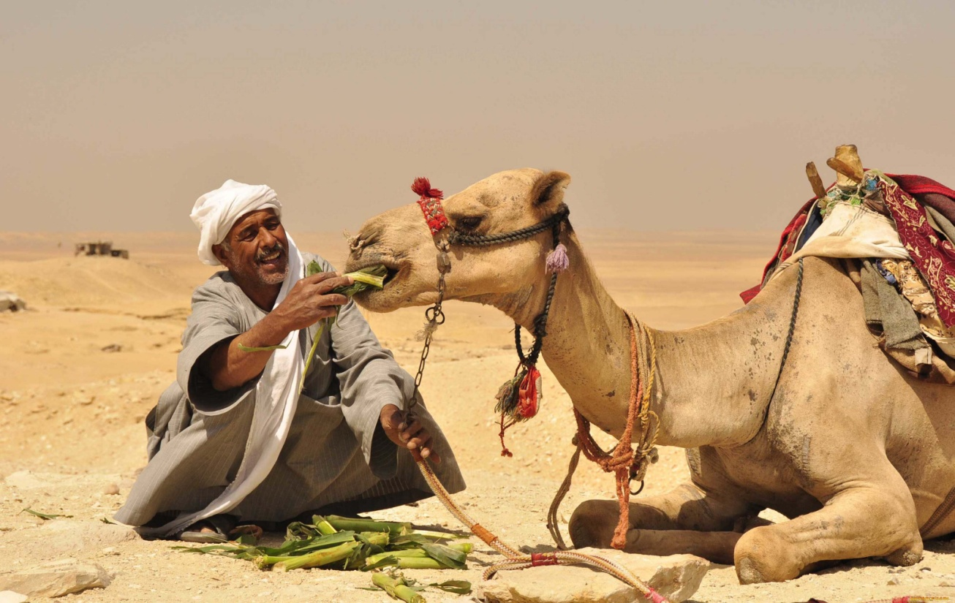
История любого языка отражает историю его народа.
Корневые слова языка показывают, какие предметы были самыми важными для народа в период формирования языка. Язык наиболее точно выявляет характерные черты жизненного уклада и мышления народа.
Например, в языке бедуинов есть множество слов для обозначения верблюда, так как имённо это животное важно для их жизни.
Собирательно верблюдов называют «ибиль», верблюда без уточнения пола – «Баир», самца – «Джамаль», самку – «нака».

Slide 14
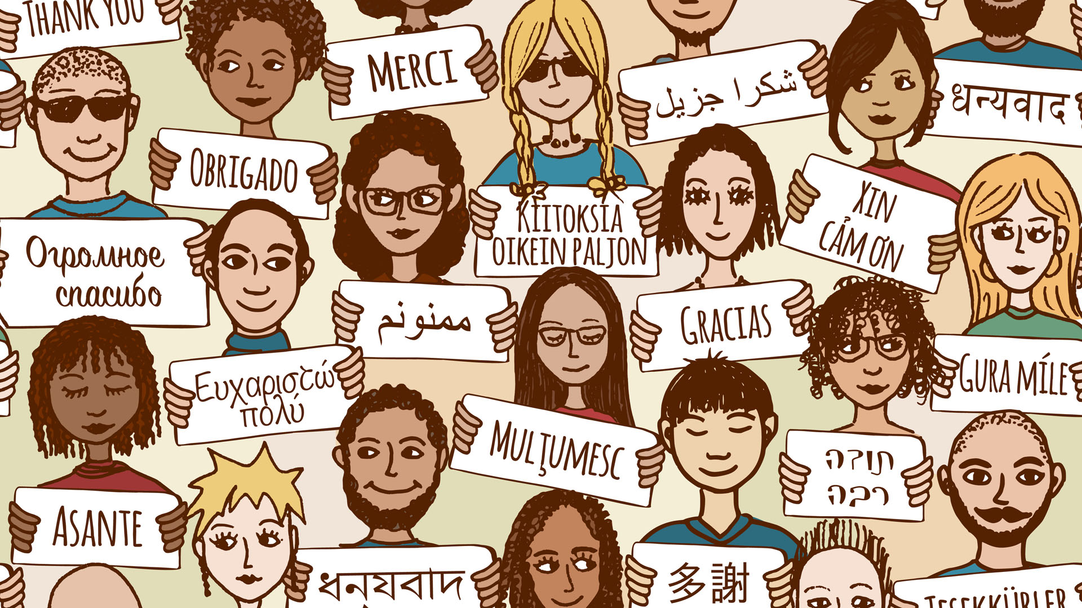
Язык также определяет нормы поведения в обществе.
Он передает не только значения слов, но и общепринятые социальные нормы и правила.
Например, в языке могут быть отдельные формы обращения, которые указывают на статус или положение человека в обществе.

Slide 15
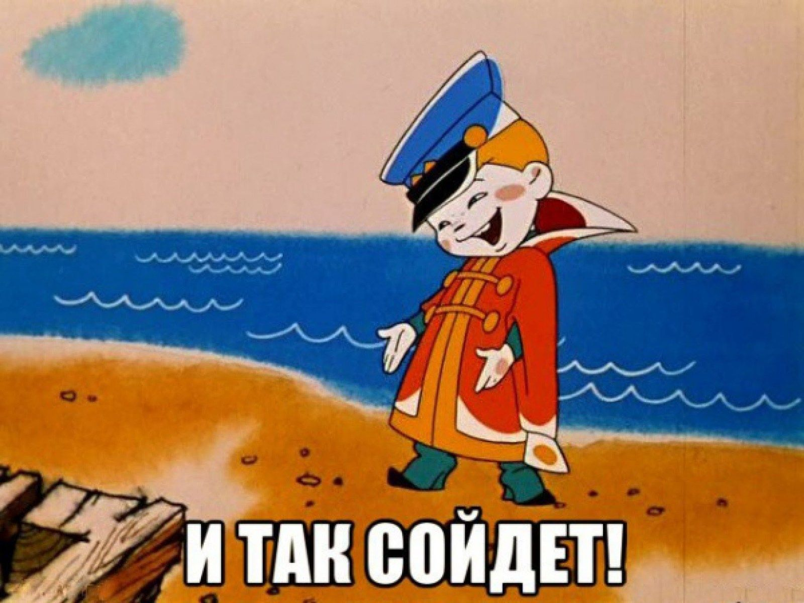
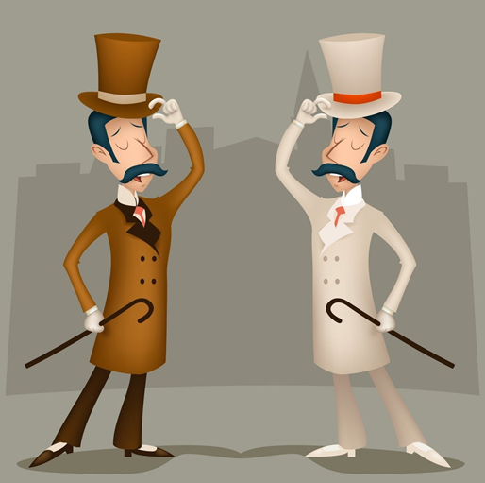
Может ли незнание лингвокультурных особенностей того или иного языка стать препятствием в общении?
Знание таких особенностей того или иного языка не только желательно, но и необходимо.
Например, общение англичан (бытовое общение, например в семье) предполагает при просьбе обязательное употребление слова «пожалуйста»
В русском языке тоже есть слово «пожалуйста», однако в бытовом общении оно не столь частотно. Мы говорим так не всегда и не так уж часто. У англичан это считается невоспитанностью.

Slide 16
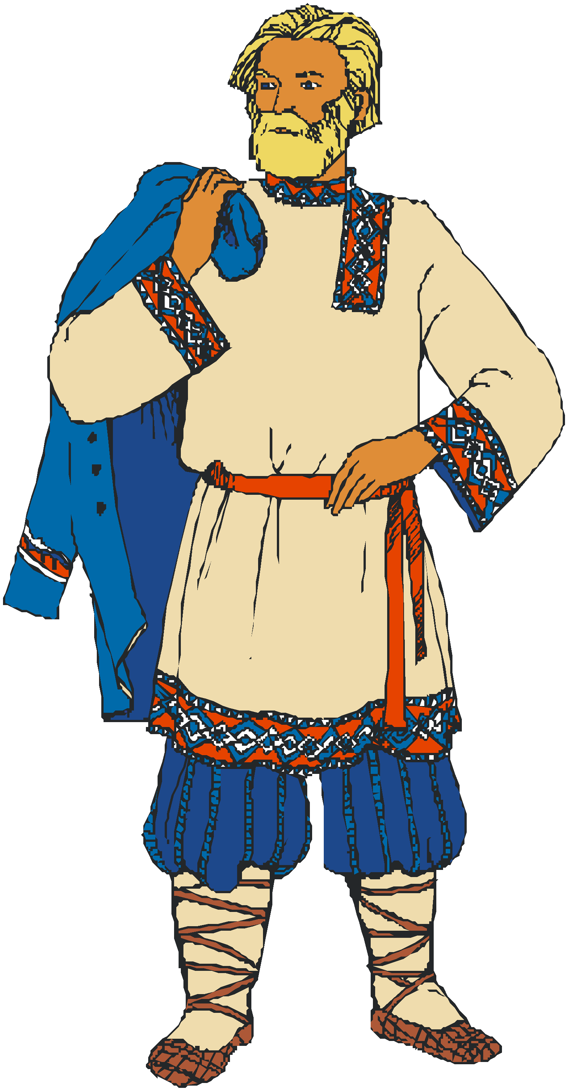
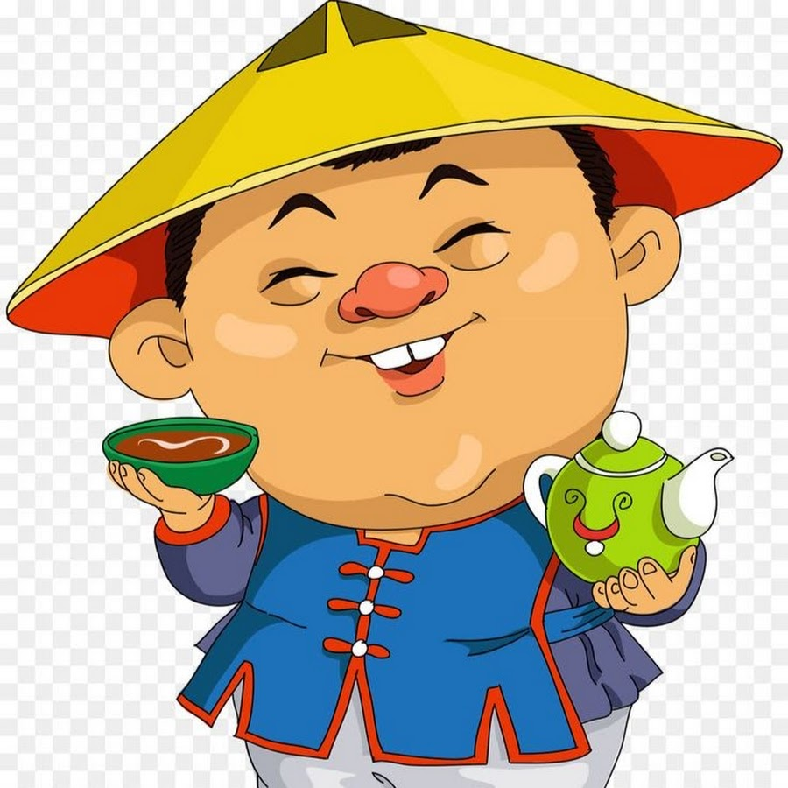
Дышать одной ноздрей (кит.),
Идти в одну ногу (рус.).
Сопоставьте пословицы разных народов, сделайте вывод о том, как отражается менталитет в этих пословицах:
При том, что эти пословицы синонимичны, мы можем сказать, что сопоставление слов дышать — идти, ноздря — нога, можно сделать вывод о том, что для китайцев важнее не единство движение, как для русских, а единство духа.

Slide 17
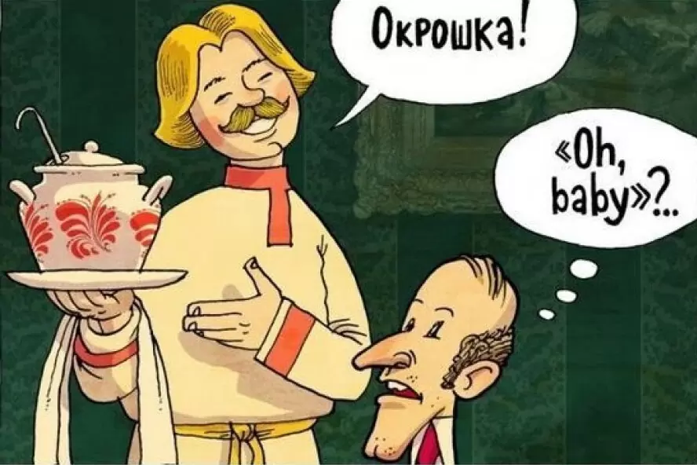

Slide 18
Может ли язык «быть мертвым»?
Мёртвый язык - язык, не существующий в живом употреблении и, как правило, известный лишь по письменным памятникам
Обычно такое происходит, когда один язык заменяется другим языком
например
коптский -арабским,
латинский - предок современных романских языков,
древнерусский язык дал развитие восточнославянским языкам
древнегреческий - новогреческим языкам и диалектам.

Slide 19
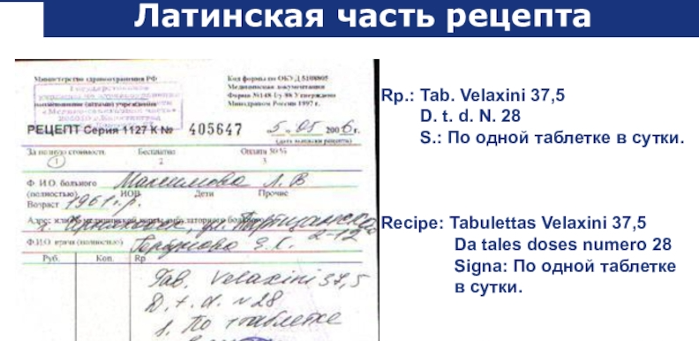
В некоторых случаях мёртвые языки, перестав служить средством живого общения, сохраняются в письменной форме и используются для нужд науки, культуры, религии

Slide 20
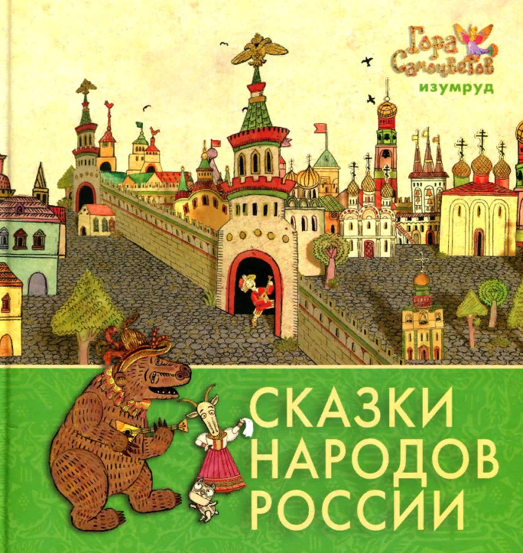
Одним из способов, которыми язык сохраняет культурные традиции, является передача устной истории.
Многие народы имеют древние предания и легенды, которые передавались устно из поколения в поколение. Язык позволяет сказкам, мифам и легендам сохранить свою подлинность и значимость на протяжении долгого времени.

Slide 21
Взаимосвязь языка и культуры
Язык — это саморазвивающееся явление, т.е. язык творят многие люди, но в то же время люди не могут изменять язык по своей прихоти.
Культура связана с активным участием человека, она создается людьми, развивается под воздействием новых теорий, новых явлений действительности (так, ХХI век — век высоких технологий — изменяет человеческую культуру: уклад жизни, искусство, структуру общества, семейные отношения и т.д. ).
В то же время язык — это составная часть культуры, которую мы наследуем, основной инструмент познания и усвоение культуры. Постижение науки, религии, литературы возможно только посредством языка и через язык.

Slide 23
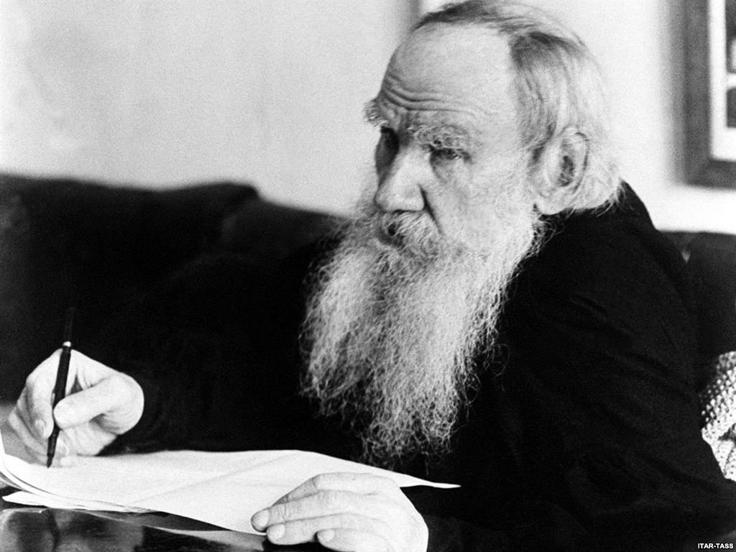
Граф Алексей Николаевич Толстой писал: «Русский язык должен стать мировым языком. Настанет время (и оно не за горами) — русский язык станут изучать по всем меридианам земного шара».
Сегодня, в 21 веке, русский язык входит в десятку мировых языков. Занимает 5 место по числу владеющих им после китайского, английского, испанского и арабского.
Наш язык занимает в мире огромное пространство – географическое, гуманитарное, культурное.

Slide 24
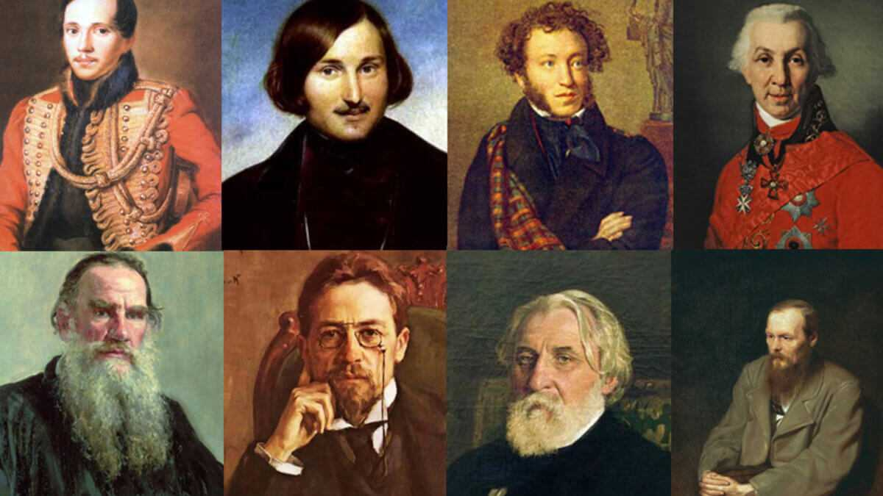
1/3 мировой научной литературы опубликована на русском языке.
А.С. Пушкин, М.Ю. Лермонтов, И. С. Тургенев, Л.Н. Толстой, Ф. М. Достоевский и многие другие великий поэты и писатели, талант которых признан во всем мире, создавали свои произведения на русском языке, используя все его богатство и выразительность.

Slide 25
К основным достоинствам русского языка можно отнести следующие:
огромный лексический запас,
свободу словообразовательных возможностей,
широкое применение оценочной лексики,
стилевое разнообразие,
гибкость порядка слов,
мелодичность речи,
литературно - художественную разработанность.

